Slide 1


دانشگاه صنعتی شریف
دانشکده مهندسی کامپیوتر
طراحی پایگاه داده‌ها
( فصل دوم : مدل سازی معنایی داده‌ها )
مهدی دادبخش
mahdi.dadbakhsh@sharif.edu
شماره درس : 40384
یکشنبه – سه‌شنبه ( 16:30 الی 18:00 )
1402 - 1401

Slide 2

داده‌ها
مراحل تولید سیستم‌های اطلاعاتی
روش‌های مدل سازی
نمودار ارتباط موجودیت مبنایی
انواع دام در نمودار ER
نمودار ارتباط موجودیت گسترش یافته
مراحل روش مدل سازی معنایی
پایان

Slide 3



داده‌ها
داده ( Data ) :
داده عبارت است از یک کمیتی (عددی/حرفی) که معنا و مفهوم مشخصی داشته باشد.
انواع داده‌های ذخیره شده در پایگاه داده :
داده‌های کاربری
این نوع داده‌ها را داده‌های عملیاتی می‌گویند ( مانند اطلاعات دانشجویان، درس‌ها و اساتید در محیط عملیاتی دانشگاه )
این داده‌ها حتی پس از اجرای برنامه کاربر همچنان در سیستم ماندگار هستند.
لزوماً داده‌های ورودی/خروجی نیستند
هر داده موجود در پایگاه داده لزوماً ورودی نیست.
هر داده خروجی از پایگاه داده لزوماً در پایگاه ذخیره شده نیست ( مانند داده‌های محاسبه شده – مانند میانگین نمرات )
داده‌های سیستمی
این داده‌ها را سیستم برای انجام وظایف خود تولید می‌کند ( مانند اطلاعات مربوط به جداول پایگاه داده و یا اطلاعات مربوط به ستون‌های موجود در جداول )

Slide 4
مراحل تولید سیستم‌های اطلاعاتی
شناخت محیط
تحلیل نیازها
نیازهای پردازشی
نیازهای داده ای
تحلیل عملکردی
مدلسازی معنایی داده‏ها
طراحی برنامه‌ها و
تعیین تراکنش‏ها
و پیاده سازی
طراحی منطقی DB
طراحی فیزیکی DB
DB
پیاده سازی

Slide 5
روش‌های مدل سازی
برای مدل سازی روش های متعددی وجود دارد که متداول‌ترین آنها عبارتند از :
روش ER ( Entity Relationship ) :
در این روش با استفاده از نمودار ارتباط موجودیت ‌ها مدل سازی انجام می‌شود. نمودار ER خود دو نوع مختلف دارد :
نمودار ER مبنایی
نمودار ER گسترش یافته ( EER – Extended ER )
روش UML ( Unified Modeling Language ) :
این روش خاص مدل سازی معنایی داده‌ها نیست، بلکه برای مدل سازی و طراحی سیستم‌های نرم افزاری بکار می‌رود. لذا با آن می‌توان پایگاه داده را نیز مدل کرد.

Slide 6
نمودار ارتباط موجودیت مبنایی
کاربرد صفت چند مقداری
موجودیت
تغییر چندی ارتباط
صفت
ارتباط سه موجودیت
ارتباط
موجودیت ضعیف و نکات آن
نمودار ER و نمادهای آن
مثال دانشگاه
انواع ارتباط در ER
مثال محیط تولید
کاردینالیتی

Slide 7
موجودیت ( Entity )
موجودیت شی یا فردی است که می‌خواهیم در مورد آن اطلاعاتی داشته باشیم. مثال : دانشجو، درس، استاد و ... موجودیت‌های سیستم آموزش دانشگاه هستند.
برای هر موجودیت موارد زیر مطرح می‌شود :
هر موجودیت نام مشخص دارد.
هر موجودیت معنا و مفهومی دارد.
هر موجودیت دارای مجموعه‌ای از صفات است.
هر موجودیت یک یا چند نمونه دارد.
هر موجودیت می‌تواند با موجویت های دیگر در ارتباط باشد.
موجودیت در دو نوع قوی ( Strong ) و ضعیف ( Weak ) مطرح می‌شود.
موجودیت قوی :
موجودیت A را یک موجودیت قوی می‌نامیم اگر خود به طور مستقل در محیط عملیاتی مطرح باشد.
موجودیت ضعیف :
موجودیت A را ضعیف موجودیت B می‌نامیم هر گاه به آن "وایستگی وجودی" داشته باشد.
در واقع اگر موجودیت B مطرح نباشد موجودیت A نیز بی معنی خواهد بود.
به عبارت دیگر، در مدل سازی موجودیت A به اعتبار موجودیت B دیده می‌شود.
مثال : فرض کنید موجودیتی به نام "کارمند" داریم که یک موجودیت قوی است. موجودیتی به نام "عضو خانواده" وابسته به موجودیت "کارمند" است.
کارمند
دارد
عضو خانواده

Slide 8
صفت یا خصیصه ( Attribute )
ویژگی‌های هر موجودیت که آن را از سایر موجودیت‌ها متمایز می‌کند، صفات خاصه آن موجودیت نامیده می‌شوند. مثال : صفات خاصه موجودیت دانشجو عبارتند از نام، نام خانوادگی، جنسیت، سن، آدرس و ... .
برای هر صفت موارد زیر مطرح می‌شود :
هر صفت نام مشخص است.
هر صفت معنا و مفهومی دارد.
هر صفت یک دامنه ( Domain ) دارد که نوع و طیف مقادیر آن را مشخص می‌کند.
انواع دسته بندی صفات :
صفت کلیدی: صفت کلیدی یا کلید عبارت است از یک یا چند صفت که در یک موجودیت منحصر به فرد باشد.
مثال : شماره دانشجویی و همچنین کد ملی صفات کلیدی موجودیت دانشجو هستند.
صفت تک مقداری: صفتی است که در آن واحد فقط می تواند یک مقدار داشته باشد، مانند نام و نام خانوادگی.
صفت چند مقداری: صفتی است که می تواند چندین مقدار داشته باشد، مانند مدرک تحصیلی استاد.
صفت ساده: صفتی است که امکان تجزیه آن وجود ندارد، مانند نام و نام خانوادگی.
صفت مرکب: صفتی است که قابل تجزیه به اجزای کوچکتر می باشد، مانند آدرس.
صفت مشتق: صفتی است که می توان مقدار آن را از روی صفات دیگر بدست آورد، مانند معدل.
صفت هیچ‌مقدار پذیر ( Nullable ) : مقدار صفت می تواند ناشناخته، ناموجود و یا تعریف نشده باشد، مانند شماره تلفن دانشجو که می‏تواند نامعلوم باشد.
صفت هیچ‌مقدار ناپذیر ( Not Nullable ) : باید مقدار صفت برای هر نمونه موجودیت معلوم باشد، مانند شماره درس.

Slide 9
ارتباط ( Relationship )
رابطه و تعامل بین یک یا چند موجودیت را ارتباط ( Relationship ) می‌گویند.
برای هر ارتباط موارد زیر مطرح می‌شود :
هر ارتباط نام مشخص است.
هر ارتباط معنا و مفهومی دارد.
هر ارتباط دارای یک یا چند شرکت کننده ( Participant ) می‌باشد.
به تعداد شرکت کنندگان درجه ارتباط ( degree ) می‌گویند.
ارتباط درجه یک : رابطه درس با خودش ( رابطه پیشنیازی )
ارتباط درجه دو : رابطه درس با دانشجو
ارتباط درجه سه : رابطه درس، دانشجو و استاد
در عمل به ندرت ارتباط با درجه چهار یا بیشتر داریم.
دو موجودیت ممکن است بیش از یک ارتباط داشته باشند، مانند رابطه درس و دانشجو : "دانشجو درس را انتخاب می‌کند" و دانشجو درس را حذف می‌کند".
ارتباط یک موجودیت با خودش، "ارتباط با خود" یا "بازگشتی" ( Self-relationship ) نامیده می‌شود. برای مثال درس با خودش رابطه پیشنیازی دارد.
انواع مشارکت موجودیت در ارتباط :
الزامی ( کامل ) : هر نمونه از موجودیت A حتما باید در رابطه R مشارکت داشته باشد.
غیر الزامی ( ناقص ) : حداقل یک نمونه از موجودیت A وجود دارد که در رابطه R مشارت نداشته باشد.

Slide 10
نمودارER و نمادهای آن
نام صفت
صفت مشتق :
نام موجودیت
موجودیت :
نام صفت
صفت مرکب :
نام موجودیت ضعیف
موجودیت ضعیف :
نام صفت
صفت :
نام رابطه
ارتباط :
نام صفت
صفت کلیدی اول :
نام رابطه
ارتباط موجودیت ضعیف با قوی :
نام صفت
صفت کلیدی دوم :
نام موجودیت
نام رابطه
مشارکت موجودیت در ارتباط:
نام صفت
نام صفت
صفت کلیدی مرکب :
نام موجودیت
نام رابطه
نام صفت
مشارکت الزامی :
صفت چند مقداری :

Slide 11
انواع ارتباط در نمودار ER
در این نمودار، موجودیت‌ها را با مستطیل و ارتباط بین آن‌ها را با لوزی نشان می‌دهیم.
همانطور که در شکل زیر مشاهده می کنید، دو موجودیت A و B با یکدیگر رابطه دارند.
A
B
بین موجودیت‌های محیط عملیاتی ممکن است سه نوع رابطه وجود داشته باشد:
رابطه
چند به چند
رابطه
یک به چند
رابطه
یک به یک

Slide 12
رابطه یک به یک
در این حالت هرنمونه از موجودیت A فقط و فقط با یک نمونه از موجودیت B در ارتباط است و بر عکس.
1
1
A
B
برای درک بهتر رابطه یک به یک دو مثال زیر را مشاهده نمایید :
1
1
معاون آموزشی
رئیس مرکز
1
1
معاون آموزشی
معاون مالی

Slide 13
رابطه یک به چند
در این حالت هر نمونه از موجودیت A می‌تواند با چند نمونه از موجودیت B در ارتباط باشد
ولی هر نمونه از B فقط با یک نمونه از A در ارتباط است.
1
n
A
B
برای درک بهتر رابطه یک به چند دو مثال زیر را مشاهده نمایید :
n
1
مدیر گروه
معاون آموزشی
دانشجو
n
1
رشته تحصیلی

Slide 14
رابطه چند به چند
در این حالت هر نمونه از موجودیت A می‌تواند با چند نمونه از موجودیت B در ارتباط باشد و بر عکس.
n
n
A
B
برای درک بهتر رابطه چند به چند دو مثال زیر را مشاهده نمایید :
n
n
دانشجو
درس
n
n
استاد
دانشجو

Slide 15
کاردینالیتی
کاردینالیتی در پایین خط رابطه نوشته می‌شود و حداقل و حداکثر میزان مشارکت موجودیت در رابطه را مشخص می‌کند:
A
B
( min , max )
برای درک بهتر کاردینالیتی مثال زیر را مشاهده نمایید :
گروه درسی
انتخاب
دانشجو
( 40 و 15 )
منظور از گروه درسی، دروسی است که آموزش در یک نیمسال تحصیلی ارائه می دهد.
در هر گروه درسی ( دوره ) باید حداقل 15 دانشجو باشد تا به حد نصاب برسد و حذف نشود.
و حداکثر ظرفیت یک گروه اصلی 40 نفر می باشد.

Slide 16
کاربرد صفت چند مقداری
در مواردی که به ظاهر نتوانیم با نمونه موجودیت‏های شرکت کننده، یکتایی نمونه‏های یک ارتباط را تامین نماییم، می‏توانیم از صفت چندمقداری (برای رعایت نکته بیان شده) استفاده کنیم.
ترم
سال
ترم | سال | درس | دانشجو
2 | 93-94 | 40384 | 92101235
1 | 94-95 | 40132 | 92101235
1 | 94-95 | 40384 | 92101235
دانشجو
انتخاب
درس
قابل درج نیست. چون ترکیب دانشجو و درس تکرار می‏شود و دیگر شناسه رابطه محسوب نمی‏شود.
سال-ترم
ترم | سال | درس | دانشجو
1 | 94-95 | 40132 | 92101235
2 | 93-94 | 40384 | 92101235
1 | 94-95
دانشجو
انتخاب
درس
قابل درج است؛ به عنوان مقادیر دیگر یک صفت مرکب چند مقداری.

Slide 17
تغییر چندی ارتباط
تذکر: اگر به ارتباط صفت‏هایی از جنس زمان بدهیم، چندی ارتباط می‏تواند بسته به قواعد معنایی محیط تغییر کند.
ترم- سال
شماره درس
مدعو بودن
M
N
1
عضویت
N
M
مدیریت
N
گروه آموزشی
استاد
گروه آموزشی
استاد
1
1
از
تا
مدیریت

Slide 18
ارتباط سه موجودیت – مدل اول
نکته مهم در مورد ارتباط بین سه موجودیت:
مدل یک: سه ارتباط دوگانی
سه فقره اطلاع:
دانشجو ‘s’ درس ‘c’ را در ترم t1 سال y1 اخذ کرده است.
استاد ‘p’ درس ‘c’ را در ترم t1 سال y1 ارایه کرده است.
دانشجو ‘s’ دانشجوی استاد ‘p’ در ترم t1 سال y1 است.
از این سه فقره اطلاع لزوماً همیشه نمی‏توان نتیجه گرفت که دانشجو ‘s’ درس ‘c’ را با استاد ‘p’ گذرانده است.
ترم
سال
دانشجو
د.د.
درس
M
N
N
N
ا.د.
د.ا
سال
سال
M
M
ترم
ترم
استاد

Slide 19
ارتباط سه موجودیت – مدل دوم
مدل دوم : ارتباط سه گانی
در حالت سه ارتباط دوگانی، اگر از ارتباطات دوگانی، ارتباط سه گانی را استنتاج کنیم در شرایطی که از لحاظ معنایی این استنتاج درست نباشد می‌گوییم دچار دام پیوندی حلقه‏ای شده‏ایم.
ترم
سال
دانشجو
د.ا.د.
درس
استاد

Slide 20
موجودیت ضعیف و نکات آن
موجودیت ضعیف:
موجودیت A را ضعیف موجودیت B گوییم هرگاه A با B «وابستگی وجودی» داشته باشد. (یعنی اگر B در مدلسازی مطرح نشود، A هم مطرح نباشد). علاوه‏ بر این موجودیت ضعیف از خود شناسه ندارد.
طرز نمایش:
تاکید: قوی و ضعیف بودن نسبی است.
موجودیت ضعیف از خود شناسه ندارد. بلکه از خود می‏تواند یک صفت ممیزه-جداساز (Discriminator) یا به عبارت دیگر یک کلید جزئی (Partial Key) داشته باشد.
صفت ممیزه (کلید جزئی):
صفتی که یکتایی مقدار دارد اما نه در تمام نمونه‏‏های نوع ضعیف بلکه در بین مجموعه تمام نوع ضعیف‏های وابسته به یک نمونه از نوع موجودیت قوی (به صورت نسبی یکتاست یا در ترکیب با شناسه موجودیت قوی یکتاست).
در عمل اگر یک موجودیت وابستگی وجودی به موجودیت دیگر داشته باشد ولی از خود شناسه داشته باشد دیگر ضعیف دیده نمی‏شود.
توجه : به ارتباط قوی – ضعیف ارتباط شناسا ( Identifying Relation ) می‌گویند. مشارکت نوع ضعیف در ارتباط شناسا الزامی است.
R
A
B
نکته چهارم
نکته سوم
نکته دوم
نکته اول

Slide 21

موجودیت ضعیف – نکته اول
موجودیت ضعیف می‏تواند خود قوی برای موجودیت ضعیف دیگر باشد.
عنوان
تاریخ شروع
عضو
خانواده
دارد
سابقه بیماری
سابقه درمان
نوع درمان
$$⋮$$

Slide 22




موجودیت ضعیف – نکته دوم
صفت چند مقداری (به خصوص مرکب) را همیشه می‏توان با مفهوم موجودیت ضعیف مدل کرد (نمایش داد) اما عکس این تکنیک توصیه نمی‏شود.
دلیل: انعطاف پذیری مدل را از نظر گسترش پذیری کاهش می‏دهد، زیرا موجودیت ضعیف می‏تواند خود ارتباط‏هایی داشته باشد با دیگر موجودیت‏ها، اما وجود ارتباط با صفت معنا ندارد.
کارمند
صفت ممیزه
مدرک تحصیلی
عنوان
دارد
کارمند
عنوان
تاریخ اخذ
$$⋮$$
نام موسسه آموزشی
مدرک تحصیلی
تاریخ اخذ
$$⋮$$
$$…$$
$$…$$

Slide 23




موجودیت ضعیف – نکته سوم
مفهوم موجودیت ضعیف به ویژه برای مدل کردن پدیده‏های تکرار شونده (در زمان) و وابسته به مفهوم دیگر استفاده می‏شود.
تاریخ
شماره
حکم کارگزینی
دارد
مدت
$$⋮$$
کارمند
دارد
دارد
دارد
عنوان
سابقه ماموریت
سابقه تشویق
مدرک تحصیلی
تاریخ اخذ
$$⋮$$
موضوع
مدت
تاریخ
$$…$$
علت
نوع
تاریخ
$$…$$

Slide 24
موجودیت ضعیف – نکته چهارم
تبدیل ارتباط سه‏گانی به ارتباطات دوگانی :
از مفهوم موجودیت ضعیف می‏توان برای تبدیل یک ارتباط سه‏گانی (یا n-گانی) به ارتباطات دوگانی استفاده کرد.
اغلب ابزارهای طراحی مبتنی بر روش ER فقط ارتباطات دوگانی را پشتیبانی می‏کنند.
در اینجا موجودیت انتخاب صفت ممیزه ندارد و به هر سه موجودیت دیگر وابستگی وجودی دارد.
دانشجو
1
دارد
N
انتخاب
N
دارد
1
درس
درس
N
N
دارد
M
انتخاب
دانشجو
1
K
استاد
استاد

Slide 25
مثال دانشگاه
سال-ترم
مثال: فعالیت هایی از محیط دانشکده
بعضی از نوع موجودیت‏های ممکن:
دانشجو
استاد
درس
کارمند
گروه آموزشی
کتاب
...
دانشجو
M
د.ا.د.
N
درس
ترم شروع
N
N
M
N
پیشنیازی
راهنمایی
1
استاد
مدت
N
N
N
ترم-سال
از
مدیریت
عضویت
مدعو
K
درس
از
تا
1
1
M
تحصیل
1
گروه آموزشی
1
اشتغال
N
کارمند
N
M
مبدا
دانشجو
N
مهمان
از ترم

Slide 26


مثال محیط تولید
مثال: محیط تولیدی-کارگاهی (manufacturing)
موجودیت ها :
S : تولیدکننده ( Supplier )
P : بخش ( Part )
J : پروژه ( Project )
E : کارمند/کارگر ( Employee )
C : شهر ( City )
W : انبار ( Warehouse )
Quantity
SPJ
S#
P#
J#
S
P
J
$$⋮$$
N
N
M
$$⋮$$
1
1
$$⋮$$
N
P-P
SC
PW
مدیریت
اشتغال
M
تعداد
1
1
N
1
CW
N
1
کار
کردن
N
C
W
E

Slide 27
انواع دام در نمودار ER
در نتیجه درک نادرست و تفسیر ناصحیح از معنای ارتباطات در مدل‌سازی داده‌ها، مشکلاتی موسوم به دام‌های پیوندی نمایان می‌گردد.
این دام‌های پیوندی عبارتند از:
دام حلقه ای ( Loop Trap )
دام چند شاخه ( Fan Trap )
دام شکاف یا گسل ( Chasm Trap )

Slide 28
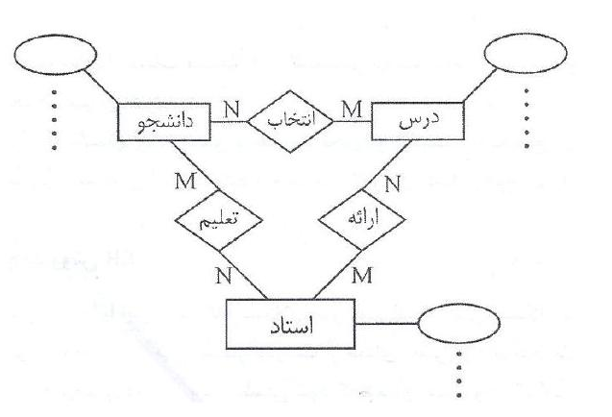
دام حلقه ای ( Loop Trap )
این دام وقتی ایجاد می‌شود که با داشتن مثلاً سه ارتباط دو موجودیتی، وجود یک ارتباط سه موجودیتی را نتیجه‌گیری کنیم ولی این استنتاج درست نباشد.
مثال : فرض کنید سه رابطه دوگانی "دانشجو-درس" ، "استاد-درس" و "استاد-دانشجو" داریم و میدانیم :
دانشجوی x درس y را انتخاب کرده است.
درس y توسط استاد z تدریس می‌شود.
استاد z به دانشجوی x درس می‌دهد.
از این سه نمی‌توان نتیجه گرفت که دانشجوی x درس y را با استاد z گرفته است.

Slide 29
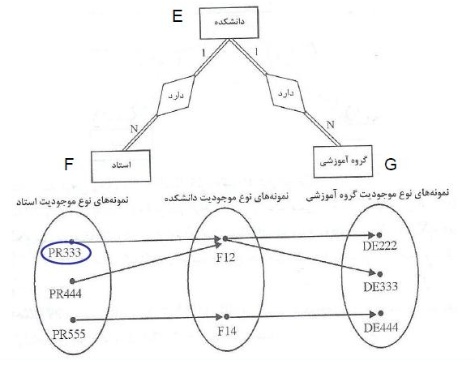
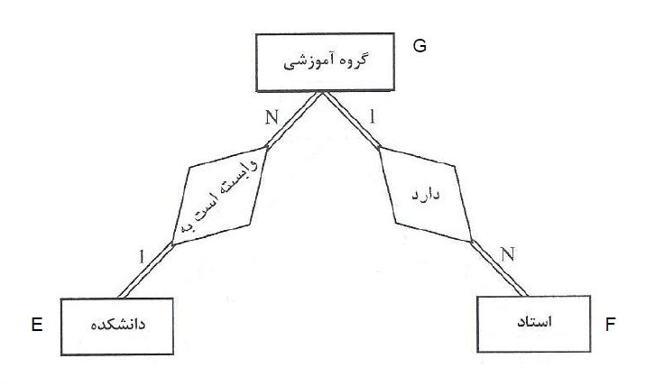
دام چند شاخه یا چتری ( Fan Trap )
این نوع دام وقتی ایجاد می‌شود که بین موجودیت E و موجودیت‌های F و G ارتباط N:1 با مشارکت الزامی وجود داشته باشد، ولی ارتباط بین F و G دیده نشده باشد. در این صورت نمی‌توان وجود ارتباط بین F و G را بدست آورد.

Slide 30
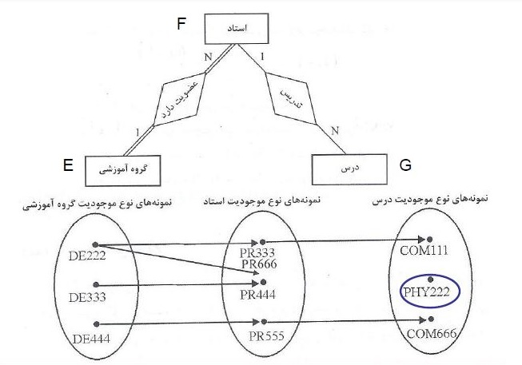
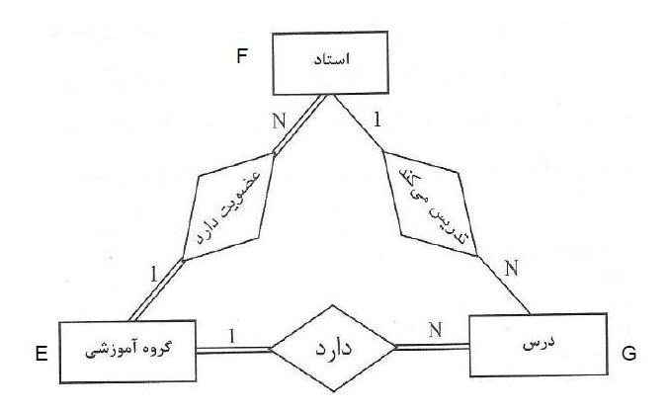
دام شکاف یا گسل ( Chasm Trap )
این نوع دام وقتی ایجاد می‌شود که بین دو موجودیت E و F یک ارتباط N:1 و مشارکت الزامی وجود داشته باشد، ولی F با موجودیت G ارتباط N:1 با مشارکت غیر الزامی داشته باشد. در این شرایط نمی‌توان تمام اطلاعات دو موجودیتی بین E و G را بدست آورد. اگر چنین فرضی در نظر گرفته شود، دچار دام گسل شده‌ایم.

Slide 31
نمودار ارتباط موجودیت گسترش یافته ( EER )
همانطور كه ميدانيم روشER داراي نقاط ضعفي بود. اين نقاط ضعف بيشتر زماني نمايان ميشد كه مي‌خواستيم يك سيستم شيء گرا را مدل سازي نماييم.
بطور كلي نقاط ضعف روش ER كه در روشEER رفع شدهاند به شرح زیر بودند :
تجزیه ( Decomposition ) و ترکیب ( Composition )
تخصیص ( Specification ) و تعمیم ( Generalization )
همپوشا ( Overlap ) و مجزا ( Disjoint )
دسته بندی (Categorization ) و وراثت ( Inheritance )
تجمیع ( Aggregation )

Slide 32
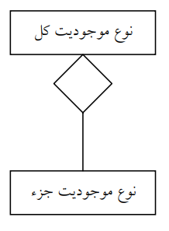
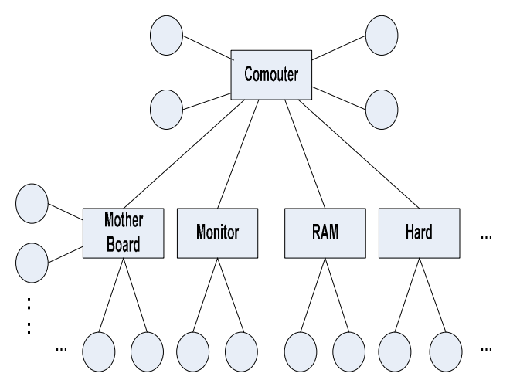
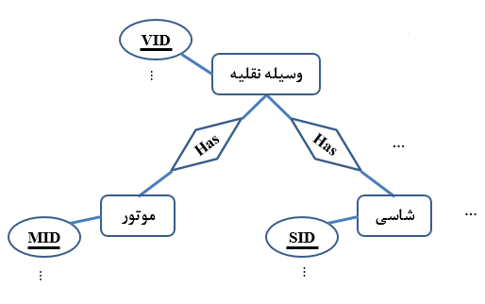
تجزیه ( Decomposition ) و ترکیب ( Composition )
فرايند تقسيم يك شيء كل به اجزاء تشكيل دهنده آن را تجزيه گويند. بديهي است كه در فرايند تجزيه، شيء كل و اجزاء آن هر يك داراي صفات، ساختار و رفتار خاص خود مي‌باشند.
تركيب، عكس عمل تجزيه است كه در آن با داشتن تعدادي موجوديت، يك موجوديت جديد را ايجاد مي‌كنيم.
در روش ERR ارتباط بين شيء كل و اشياء جزء را ارتباط "جزئي است از... " ، “IS-A-PART OF” ، “Has-A” و یا “Contains” می‌گویند.
نماد مورد استفاده براي نمايش ارتباط موجوديت كل و موجوديت جزء به شكل زير مي‌باشد:

Slide 33
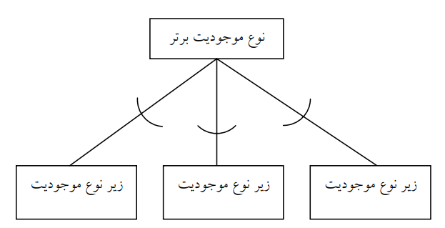
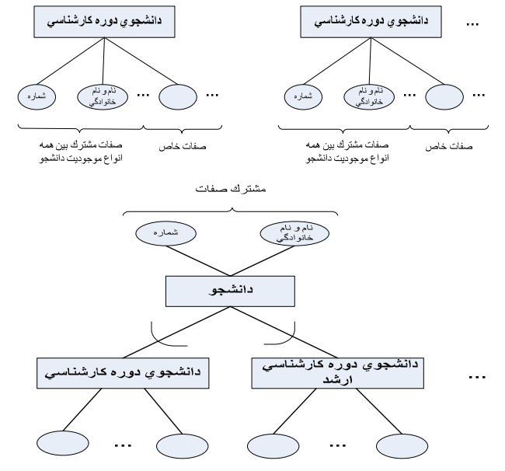

تخصیص ( Specification ) و تعمیم ( Generalization )
تخصيص فرايندي است كه طي آن نمونه‌هاي يك موجوديت برتر را بر اساس يك يا چند صفت خاصه آن موجوديت برتر تشخيص مي‌دهيم.
يك موجوديت مي‌تواند داراي يك يا چند زير موجوديت نيز باشد. ارتباط بين موجوديت برتر و زير موجودیت‌های آن را ارتباط "گونه‌اي است از..." یا “IS-A” مي‌ناميم.
تعميم عكس عمل تخصيص است كه در آن با داشتن زير موجودیت‌های يك موجوديت و تعيين صفات مشترك بين آنها، يك مجموعه صفات را براي موجوديت برتر در نظر مي‌گيريم.
شماره
نام
کارمند
کارمند
برنامه ساز
نوع
سطح
$$…$$
کارمند مونث
کارمند مذکر

Slide 34
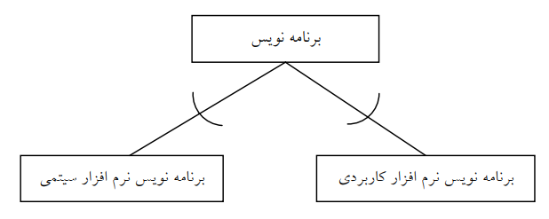
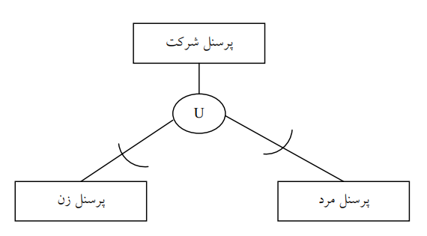
همپوشا ( Overlap ) و مجزا ( Disjoint )
نمونه‌هاي يك موجوديت برتر بر اساس صفات خاصه مشترك و مجزا در دسته‌هاي خاص خود دسته بندي مي‌شوند.
ممكن است يك نمونه موجوديت در دو دسته قابل دسته بندي باشد، در چنين شرايطي به اين موجوديت‌ها، موجوديت‌هاي همپوشا (مشترك) گويند.
همچنین ممكن است يك موجوديت فقط در يك دسته بندي از زيرموجوديت‌ها قابل دسته بندي باشد. به اين زير موجوديت‌ها، موجوديت‌هاي مجزا مي‌گويند.
E
E
E
E
کامل
ناقص
D
D
O
O
...
...
...
...
مجزا
Disjoint
همپوشا
overlapping

Slide 35
دسته بندی ( Categorization ) و وراثت ( Inheritance )
يك زير موجوديت مي‌تواند زير موجودیت بيش از يك موجوديت برتر باشد. كه در اين شرايط بعضي از خواص خود را از يك موجوديت برتر و بعضي ديگر از صفات خاصه خود را از يك موجوديت برتر ديگر به ارث مي‌برد.
اين موجوديت‌هاي برتر مي‌توانند از يك نوع باشند كه در اين شرايط داراي شناسه‌هاي يكسان هستند.
در شرايطي كه موجوديت‌هاي برتر از يك نوع نباشند، وراثت چندگانه رخ داده است.
به اين زير موجودیت‌ها در اصطلاح "دسته" یا "طبقه" مي‌گويند و در بعضي از كتاب‌ها به آنها اصطلاحاً نوع اجتماع مي‌گويند.
E
F
E
F
G
G
دسته کامل
دسته ناقص
U
U

Slide 36
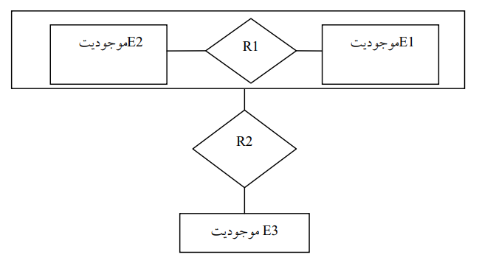
تجمیع ( Aggregation )
تجمیع بدين معنا است كه يك موجوديت جديد را بر اساس دو يا چند موجوديت مرتبط با يكديگر، به صورت يكپارچه در يك موجوديت واحد ارائه نماييم.
بديهي است كه اين نوع موجوديت واحد خود مي‌تواند با موجوديت‌هاي ديگر نيز در ارتباط باشد.
پروژه
استاد
راهنمایی پروژه
دانشجو
ارزیابی
ارزیاب

Slide 37
مراحل روش مدل سازی معنایی
1- مطالعه، تحلیل و شناخت محیط
2- برآورد خواسته‏ها و نیازهای اطلاعاتی و پردازشی همه کاربران ذیربط محیط (مهندسی نیازها) و تشخیص محدودیت‏های معنایی و قواعد فعالیت‏های محیط
3- بازشناسی نوع‏موجودیت‏های مطرح و تعیین وضع هر نوع‏موجودیت (قوی یا ضعیف بودن آن)
4- تعیین مجموعه صفات هر نوع‏موجودیت، میدان و جنبه‏های هر صفت
5- بازشناسی نوع‏ارتباط‏های بین نوع‏موجودیت‏ها، تشخیص الزامی بودن یا نبودن مشارکت در آنها و تشخیص چندی هر ارتباط
6- رسم نمودار ER (یا EER) به صورت واضح، خوانا و حتی‏الامکان با کمترین افزونگی
7- فهرست کردن پرسش‏هایی که پاسخ آنها از نمودار به دست می‏آید (بر حسب گزارش‏های مورد نیاز و کلا نیازهای داده‏ای کاربران)
8- وارسی مدلسازی انجام شده، برای اطمینان از پاسخگو بودن به نیازهای کاربران.
گاه به علت وسعت محیط عملیاتی و تعدد کاربران آن لازم است مدلساز به ازای هر زیرمحیط و یا حتی یک کاربر نمودار ER رسم کند.
در این صورت نیازمند ادغام و یکپارچه‏سازی نمودارهای ER هستیم. در ادغام چند نمودار ER باید به تعارض‏های (ماهیتا معنایی) بین نمودارها توجه کرد:
مدلهای نایکسان برای ایده واحد
تعارض در نامگذاری یک مفهوم واحد ( دو موجودیت Car و Automobile برای اتومبیل )
تعارض معنایی دو مفهوم ظاهرا یکسان ( دو موجودیت با عنوان Student ؛ یکی به معنای دانشجو و دیگری به معنای دانش‏آموز )
تعارض در میدان صفت‏ها
تعارض در محدودیت‏ها

Slide 38

پایان فصل دوم
مهدی دادبخش
mahdi.dadbakhsh@sharif.edu
1402 - 1401

